Slide 1
健康に留意した
ICT機器の
適切な使用について
○○立○○学校

Slide 2
学校におけるICT機器の使用について
（１）本校で使用しているICT機器
各学校で記入
（２）使用できる機能
各学校で記入

Slide 3
学校におけるICT機器の使用について
（３）使用上のルール
各学校で記入
（例）
【学校内】
・
・
・
【学校外】
・
・
・

Slide 4
学校におけるICT機器の使用について
（４）故障・破損時の対応
各学校で記入

Slide 5
ICT機器の不適切な使用による健康課題
（参考）
ICT機器の不適切な使用による健康課題とは？
目の健康
生活習慣の乱れ
対人関係
視力低下、目の疾患
睡眠不足
姿勢の悪化
学校生活
社会生活
頭痛、肩こり、腰痛
学校の成績や学業への支障
金銭トラブル、闇バイト、
薬物乱用、著作権等
Notes:
①目の健康：近視の環境要因に、屋外で過ごす時間の減少や近業（近い所を見る作業）の増加等が指摘されている。近視は一部の目の疾患と関連が大きいことが言われている。（参考：R6.8.16付け【保体課・事務連絡】子供の目の健康を守るための啓発資料について）
②姿勢の悪化：児童生徒が学校でICT機器を利用する際の姿勢は習慣化され、家庭での利用や生涯にわたってのICT機器利用時の姿勢につながる可能性があるため、早い段階で適正な姿勢でのICT機器の利用を習慣化していくことが児童生徒の将来的な姿勢の悪化防止には有効です（参考：児童生徒の健康に配慮してICTを活用するためのガイドブックP8、文部科学省）
③生活習慣の乱れ：睡眠前に強い光を浴びると、入眠作業があるホルモン「メラトニン」の分泌が阻害され寝つきが悪くなります。したがって、睡眠前にICT機器を利用すると、その画面の明るさから、寝つきが悪くなる可能性があります。夜更かしを防止する意味でも、睡眠前の強い光を発するICT機器の利用を控えましょう（参考：児童生徒の健康に配慮してICTを活用するためのガイドブックP１５、文部科学省）
④学校生活：インターネットを利用している時間が長くて、学校の成績や学業に支障をきたすことがあるかについて、男子の７７．３％、女子の８２．３％が「ある」（「まれにある」「時々ある」「よくある」「いつもある」）と回答していた。
（参考：メディアリテラシーと健康行動に関する調査委員会報告書＜令和3年3月発行＞（公益財団法人日本学校保健会）
【P32】（２）インターネット利用に伴う問題行動等 ２）インターネットの利用による学校の成績や学業への支障の頻度（質問２１））
⑤対人関係：悪口や嫌がらせのメッセージやメールを送信したり、書き込みをしたりしたことがあるかについて、男子の１５．９％、女子の１１．９％が「ある」（「まれにある」「時々ある」「よくある」「いつもある」）と回答していた。
（参考：メディアリテラシーと健康行動に関する調査委員会報告書＜令和3年3月発行＞（公益財団法人日本学校保健会）
【P35】（２）インターネット利用に伴う問題行動等７）悪口やいやがらせのメッセージやメールの送信・書き込みの経験（質問２６））
⑥社会生活：ゲームやアプリでお金を使いすぎたことがあるかについて、男子の２５．４％、女子の８．１％が「ある」（「まれにある」「時々ある」「よくある」「いつもある」）と回答していた。（参考：メディアリテラシーと健康行動に関する調査委員会報告書＜令和3年3月発行＞（公益財団法人日本学校保健会）
【P34】（２）インターネット利用に伴う問題行動等 ６）ゲームやアプリでお金を使いすぎた経験（質問２５））

Slide 6
本校の健康に関する実態
（参考）
（１）裸眼視力1.０未満の者の割合(%)
 | 小１（６歳） | 小２（7歳） | 小３（8歳） | 小４（9歳） | 小５（10歳） | 小６（11歳）
本 校
埼玉県 | 25.5 | 27.6 | 31.4 | 41.1 | 43.3 | 46.6
全 国 | 23.3 | 26.8 | 33.0 | 37.5 | 44.3 | 46.3
各学校で入力
 | 幼稚園 | 小学校 | 中学校 | 高等学校
本 校
埼玉県 | 14.4 | 36.0 | ― | ―
全 国 | 22.9 | 37.8 | 60.9 | 67.8
各学校で入力
参考：令和５年度学校保健統計調査（文部科学省）
Notes:
（参考）学校保健統計調査（文部科学省）
https://www.mext.go.jp/b_menu/toukei/chousa05/hoken/1268826.htm
(全国 年齢別 裸眼視力１．０未満の者の割合)
https://www.e-stat.go.jp/stat-search/files?page=1&toukei=00400002&tstat=000001011648
埼玉県
https://www.pref.saitama.lg.jp/a0206/a218/index.html

Slide 7
本校の健康に関する実態
（２）生活習慣
①睡眠時間、就寝時間
②ICT機器の使用時間
※令和２年度調査（メディアリテラシーと健康行動に関する調査委員会報告書＜令和3年3月発行＞、対象は高２）との比較
（参考）
（例）

Slide 8
学校医からのアドバイス
＊学校医からの指導助言内容等を記入
（例）
○内科医
…睡眠不足による心身への影響、ゲームによる心身への影響
○眼科医
…近視、ドライアイ、眼精疲労等について
視力低下や近視によりリスクが高まる目の疾患（網膜剝離、緑内障等）
○学校薬剤師
…ICT機器の使用に適した環境、薬物乱用防止に関すること

Slide 9
ICT機器の不適切な使用による健康被害を予防するために
（例）
○学校での取り組み
○保護者に御理解・御協力いただきたいこと

Slide 10
家族と話し合おう
（例）
○スマホ・タブレットを使うときの約束（ルール作り）
○寝る時間

Slide 11
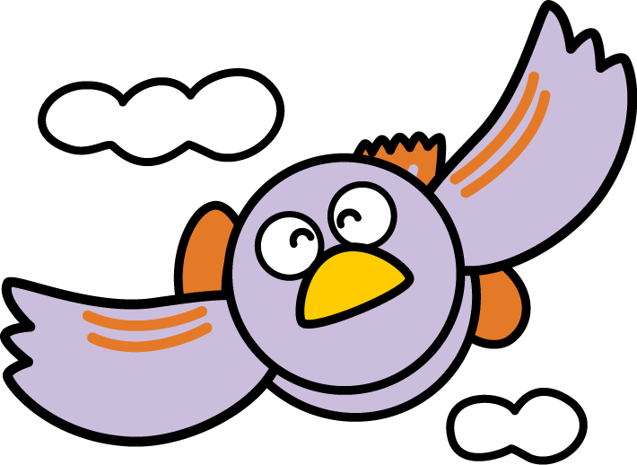
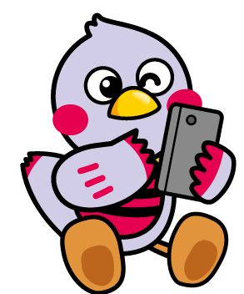

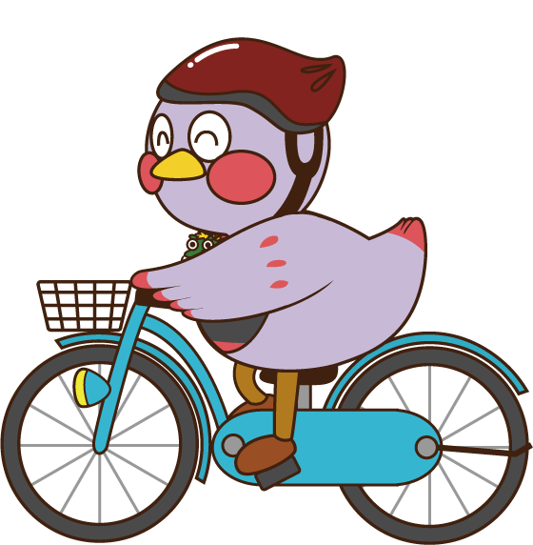
目の健康を守るために
お子さまの
お子さまが
屋外で過ごす時間
を増やしましょう！
長い時間、近くを
見続けないように
しましょう！
埼玉県マスコット
さいたまっち・コバトン
埼玉県マスコット
さいたまっち・コバトン

Slide 12
目の健康を守るために
近視による健康リスク
○裸眼視力1 . 0 未満の子供の全てが近視であるとは限りませんが、そのうち、約８ ～９ 割は
近視であることが指摘されています。
○近視は、網膜剝離や緑内障の発症に関連していることが指摘されています。
○子供たちが生涯にわたり良好な視力を維持するためには、小児期に近視の発症と進行を予防する
ことが極めて重要です。
○近視には、治るものと治らないものがあります！
目の使い過ぎによる一時的な近視状態は、目薬などで治療できる場合があります。
しかし、近視による視力低下は主に軸性近視です。一度伸びてしまった眼軸長を元に戻すことはできないと言われているため、近視は予防や早期発見がとても重要です。
学校で行う視力検査で、視力低下や近視を指摘された場合は、早めに眼科を受診しましょう。
（参考）子供の目の健康を守るための啓発資料、近視について解説した資料（文部科学省）

Slide 13
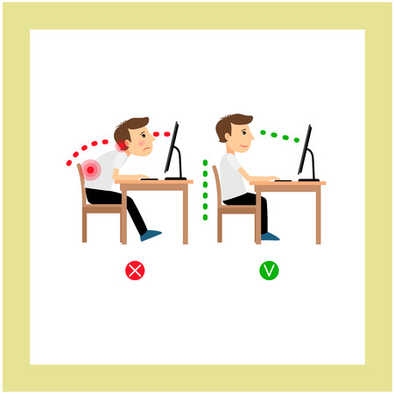
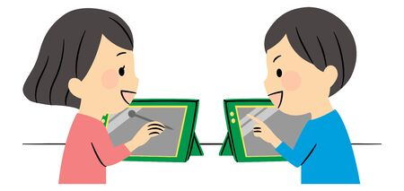
目の健康を守るために
近い所を見る作業を行う際は次のような点に気を付けましょう。
● 対象から3 0 c m 以上、目を離す
● 3 0 分に1 回は、2 0 秒以上目を休める
● 背筋を伸ばし、姿勢を良くする
● 部屋を十分に明るくする
● 使用する機器の輝度（ 明るさ）を適切に調節する
（参考）子供の目の健康を守るための啓発資料、近視について解説した資料（文部科学省）
Notes:
＜イラストについて＞
・イラストは無料配布物の場合のみ利用可能です。
・禁止事項
イメージそのものや加工の施されたイメージの再販
サービスマークやトレードマークとしての利用
宗教や政治、思想に関する利用
違法、虚偽、誹謗中傷、権利侵害の内容を含むなど公序良俗に反する利用

Slide 14
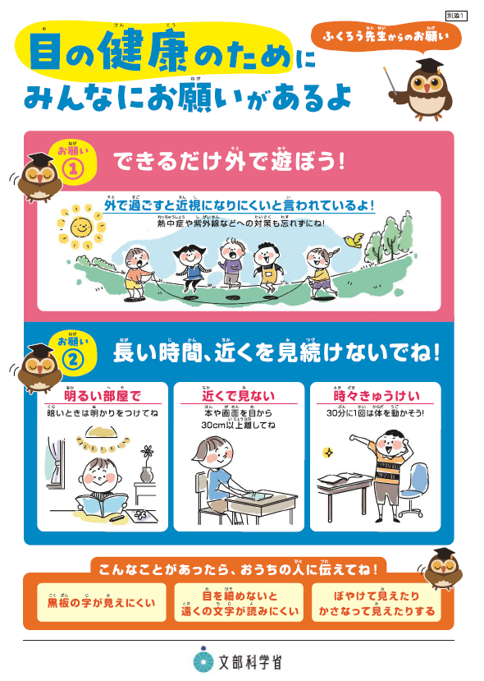
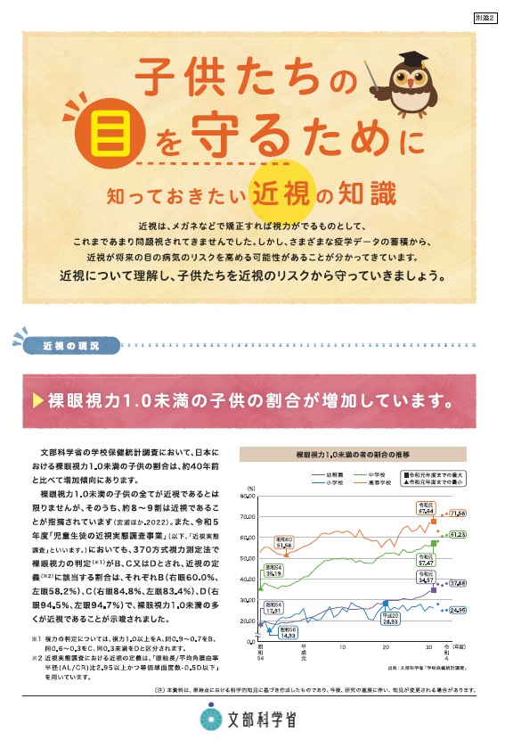
参考：眼の健康を守るための啓発資料
R6.8.16付け【保体課・事務連絡】
子供の目の健康を守るための啓発資料について
https://www.mext.go.jp/b_menu/houdou/2024/attach/mext_01403.html

Slide 15
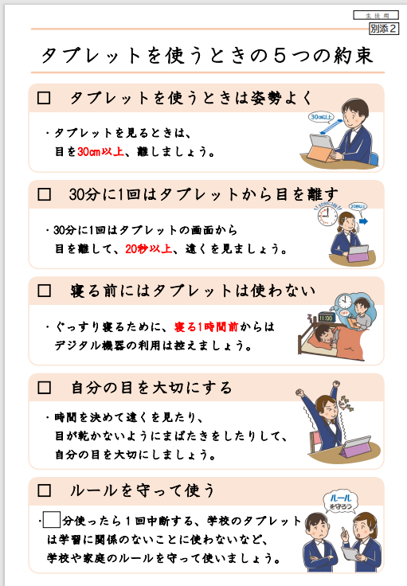
参考：タブレットを使うときの５つの約束（文部科学省）
R3.4.12付け【保体課・事務連絡】
端末利用に当たっての児童生徒の健康への配慮等に関する啓発リーフレットについて
https://www.mext.go.jp/a_menu/shotou/zyouhou/detail/mext_00001.html

Slide 16
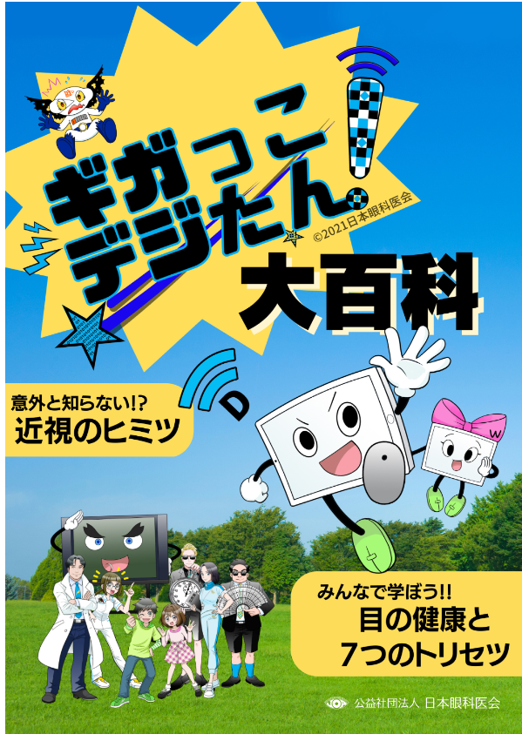
参考：公益社団法人日本眼科医会が作成した
子供の目の健康を守るための啓発資料について
R3.9.18付け【保体課・事務連絡】
公益社団法人日本眼科医会が作成した子供の目の健康を守るための啓発資料について（情報提供）
日本眼科医会ホームページ
https://www.gankaikai.or.jp/info/detail/post_132.html

Slide 17
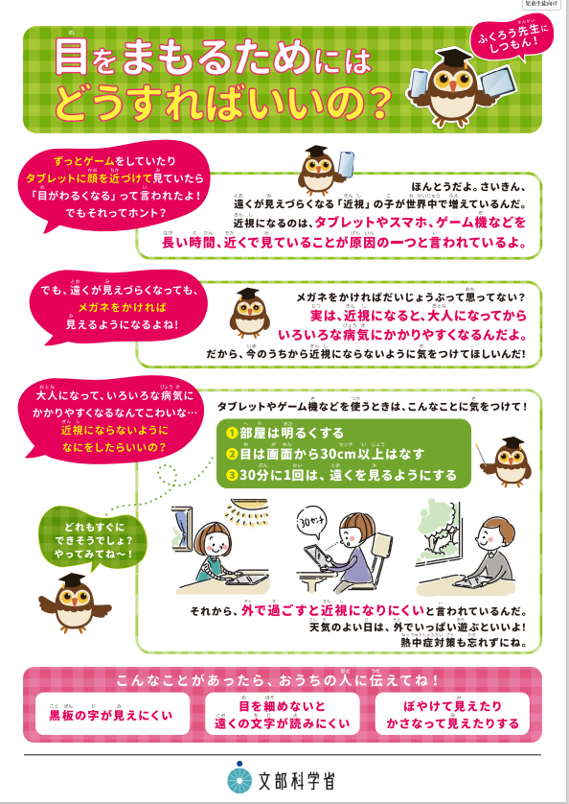
参考：眼の健康を守るための啓発資料
R5.9.6付け【保体課・事務連絡】
子供の目の健康を守るための啓発資料について
https://www.mext.go.jp/content/20230901-mxt_kenshoku-000013234_1.pdf

Slide 18
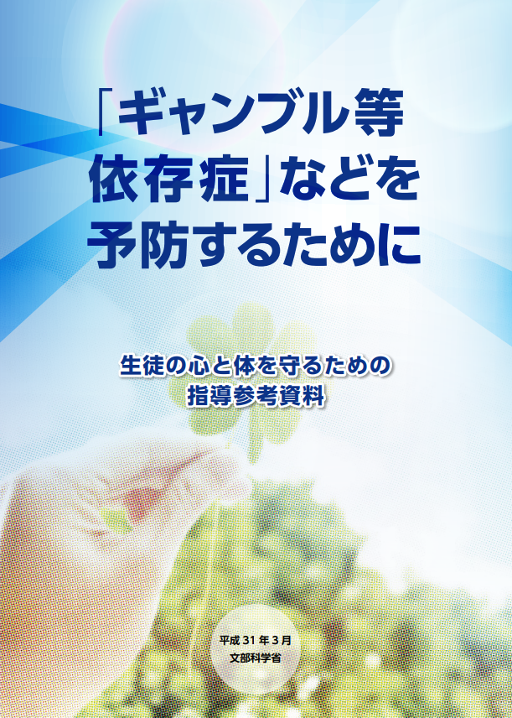
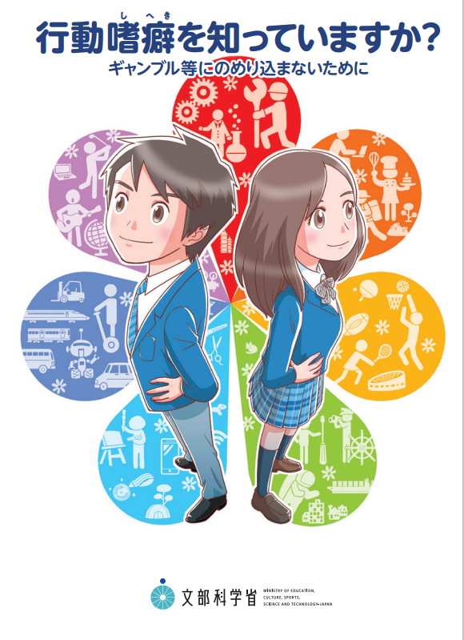
参考：指導参考資料
（生徒向け啓発資料）
行動嗜癖を知っていますか？
～ギャンブル等にのめりこまないために～
（文部科学省）
（教師用指導参考資料）
「ギャンブル等依存症」などを予防するために
（文部科学省）
https://www.mext.go.jp/a_menu/kenko/hoken/1415166.htm
https://www.mext.go.jp/a_menu/kenko/hoken/1415166_00001.htm

Slide 19
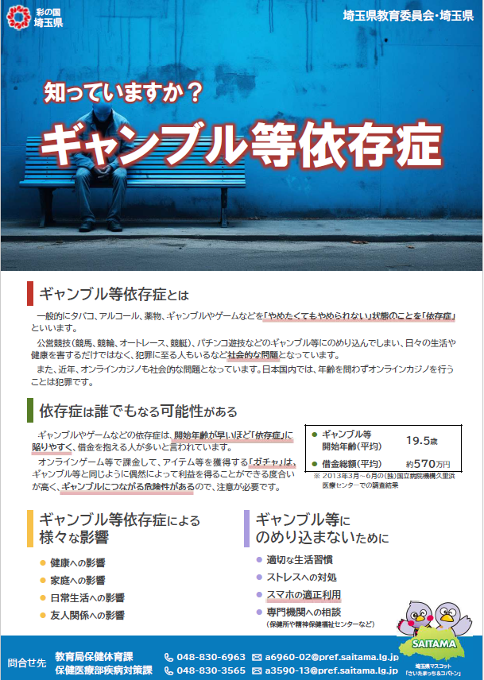
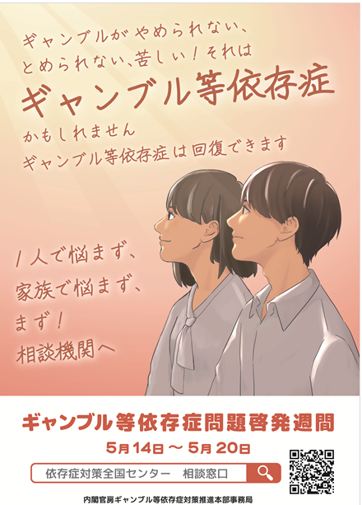
参考：ギャンブル等依存症啓発ポスター
（中高生向け）
ギャンブル等依存症ポスター
（埼玉県）
ギャンブル等依存症ポスター
（消費者庁）
https://www.caa.go.jp/policies/policy/consumer_policy/caution/caution_012/

Slide 20
参考：児童生徒の健康に留意して ICTを活用するためのガイドブック
児童生徒の健康に留意して ICTを活用するためのガイドブック（文部科学省）
https://www.mext.go.jp/component/a_menu/education/micro_detail/__icsFiles/afieldfile/2018/08/14/1408183_5.pdf

Slide 21
参考：メディアリテラシーと健康行動に関する調査委員会報告書
（例）
○平日の1日当たりのインターネットの利用時間が長くなると、友人等とのコミュニケーションのための利用時間が男女ともに長くなる傾向が認められた。特に女子でその傾向が顕著であった。
○男女ともに約8割の生徒がインターネットの利用により、「学校の成績や学業へ支障をきたしたことがある」または「睡眠時間が短くなることがある」と回答していた。
○男子はゲームアプリでのお金の使い過ぎ、親に話しにくいサイト（アダルトサイト、犯罪行為やその方法を掲載しているサイト等）の閲覧経験のある生徒が多かった。
○ダイエットおよびモデルのような体形への願望等について肯定的に考えている生徒では、情報の入手先として「インターネット」の割合が高く、特に女子の方が高かった。
○知り合ってすぐの相手と性行動をすることについて「構わない」と「どちらかと言えば気にならない」と肯定的な回答をした生徒は、性に関する情報の入手先として「インターネット」の割合が高かった。
メディアリテラシーと健康行動に関する調査委員会報告書
＜令和3年3月発行＞（公益財団法人日本学校保健会）
https://www.gakkohoken.jp/books/archives/247
Notes:
※調査対象は：高校２年生です。参考としてください。

Slide 22
参考：ICT機器の不適切な使用による健康課題
平日１日当たりのインターネットの利用時間
（勉強・学習のための情報検索のインターネットの利用時間）
出典：メディアリテラシーと健康行動に関する調査委員会報告書＜令和3年3月発行＞（公益財団法人日本学校保健会）
（参考）調査人数：高校２年生8,451人（男子4,476人、女子3,935人、無回答40人）、
調査時期：令和２年１月３０日～令和２年２月２１日、調査方法：自記入方式無記名調査
Notes:
出典：メディアリテラシーと健康行動に関する調査委員会報告書＜令和3年3月発行＞（公益財団法人日本学校保健会）
【P6】（１）インターネット等のメディアの利用状況 ２）勉強・学習のための情報検索の利用時間（質問３）

Slide 23
参考： ICT機器の不適切な使用による健康課題
平日１日当たりのインターネットの利用時間
（勉強・学習以外のための情報検索のインターネットの利用時間）
出典：メディアリテラシーと健康行動に関する調査委員会報告書＜令和3年3月発行＞（公益財団法人日本学校保健会）
（参考）調査人数：高校２年生8,451人（男子4,476人、女子3,935人、無回答40人）、
調査時期：令和２年１月３０日～令和２年２月２１日、調査方法：自記入方式無記名調査
Notes:
出典：メディアリテラシーと健康行動に関する調査委員会報告書＜令和3年3月発行＞（公益財団法人日本学校保健会）
【P7】（１）インターネット等のメディアの利用状況 ３）勉強・学習以外のための情報検索の利用時間（質問４）

Slide 24
参考： ICT機器の不適切な使用による健康課題
平日１日当たりのゲームのための利用時間
出典：メディアリテラシーと健康行動に関する調査委員会報告書＜令和3年3月発行＞（公益財団法人日本学校保健会）
（参考）調査人数：高校２年生8,451人（男子4,476人、女子3,935人、無回答40人）、
調査時期：令和２年１月３０日～令和２年２月２１日、調査方法：自記入方式無記名調査
Notes:
出典：メディアリテラシーと健康行動に関する調査委員会報告書＜令和3年3月発行＞（公益財団法人日本学校保健会）
【P8】（１）インターネット等のメディアの利用状況 ４）平日１日当たりのゲームのための利用時間（質問５）

Slide 25
参考： ICT機器の不適切な使用による健康課題
平日１日当たりのインターネットの利用時間×ゲームのための利用時間（男子）
ゲームのための利用時間
出典：メディアリテラシーと健康行動に関する調査委員会報告書＜令和3年3月発行＞（公益財団法人日本学校保健会）
（参考）調査人数：高校２年生8,451人（男子4,476人、女子3,935人、無回答40人）、
調査時期：令和２年１月３０日～令和２年２月２１日、調査方法：自記入方式無記名調査
Notes:
出典：メディアリテラシーと健康行動に関する調査委員会報告書＜令和3年3月発行＞（公益財団法人日本学校保健会）
【P8】（１）インターネット等のメディアの利用状況 ４）平日１日当たりのインターネット利用時間×ゲームのための利用時間（男子）

Slide 26
参考： ICT機器の不適切な使用による健康課題
インターネットの利用による学校の成績や学業への支障の頻度
出典：メディアリテラシーと健康行動に関する調査委員会報告書＜令和3年3月発行＞（公益財団法人日本学校保健会）
（参考）調査人数：高校２年生8,451人（男子4,476人、女子3,935人、無回答40人）、
調査時期：令和２年１月３０日～令和２年２月２１日、調査方法：自記入方式無記名調査
Notes:
出典：メディアリテラシーと健康行動に関する調査委員会報告書＜令和3年3月発行＞（公益財団法人日本学校保健会）
【P32】（２）インターネット利用に伴う問題行動等 ２）インターネットの利用による学校の成績や学業への支障の頻度（質問２１）

Slide 27
参考： ICT機器の不適切な使用による健康課題
インターネットの利用による睡眠時間への影響
出典：メディアリテラシーと健康行動に関する調査委員会報告書＜令和3年3月発行＞（公益財団法人日本学校保健会）
（参考）調査人数：高校２年生8,451人（男子4,476人、女子3,935人、無回答40人）、
調査時期：令和２年１月３０日～令和２年２月２１日、調査方法：自記入方式無記名調査
Notes:
出典：メディアリテラシーと健康行動に関する調査委員会報告書＜令和3年3月発行＞（公益財団法人日本学校保健会）
【P33】（２）インターネット利用に伴う問題行動等 ４）インターネットの利用による睡眠時間への影響（質問２３）

Slide 28
参考： ICT機器の不適切な使用による健康課題
ゲームやアプリでお金を使いすぎた経験
出典：メディアリテラシーと健康行動に関する調査委員会報告書＜令和3年3月発行＞（公益財団法人日本学校保健会）
（参考）調査人数：高校２年生8,451人（男子4,476人、女子3,935人、無回答40人）、
調査時期：令和２年１月３０日～令和２年２月２１日、調査方法：自記入方式無記名調査
Notes:
出典：メディアリテラシーと健康行動に関する調査委員会報告書＜令和3年3月発行＞（公益財団法人日本学校保健会）
【P34】（２）インターネット利用に伴う問題行動等 ６）ゲームやアプリでお金を使いすぎた経験（質問２５）

Slide 29
参考： ICT機器の不適切な使用による健康課題
悪口やいやがらせのメッセージやメールの送信・書き込みの経験
出典：メディアリテラシーと健康行動に関する調査委員会報告書＜令和3年3月発行＞（公益財団法人日本学校保健会）
（参考）調査人数：高校２年生8,451人（男子4,476人、女子3,935人、無回答40人）、
調査時期：令和２年１月３０日～令和２年２月２１日、調査方法：自記入方式無記名調査
Notes:
出典：メディアリテラシーと健康行動に関する調査委員会報告書＜令和3年3月発行＞（公益財団法人日本学校保健会）
【P35】（２）インターネット利用に伴う問題行動等７）悪口やいやがらせのメッセージやメールの送信・書き込みの経験（質問２６）

Slide 30
参考： ICT機器の不適切な使用による健康課題
親に話しにくいサイトの閲覧経験
出典：メディアリテラシーと健康行動に関する調査委員会報告書＜令和3年3月発行＞（公益財団法人日本学校保健会）
（参考）調査人数：高校２年生8,451人（男子4,476人、女子3,935人、無回答40人）、
調査時期：令和２年１月３０日～令和２年２月２１日、調査方法：自記入方式無記名調査
Notes:
出典：メディアリテラシーと健康行動に関する調査委員会報告書＜令和3年3月発行＞（公益財団法人日本学校保健会）
【P35】（２）インターネット利用に伴う問題行動等 ８）親に話しにくいサイトの閲覧経験（質問２７）

